Slide 1
python实现Fibonacci数列

Slide 2

数列原理介绍
斐波那契数列（Fibonacci sequence），又称黄金分割数列、因数学家莱昂纳多·斐波那契（Leonardoda Fibonacci）以兔子繁殖为例子而引入，故又称为“兔子数列”，指的是这样一个数列：0、1、1、2、3、5、8、13、21、34、……在数学上，斐波那契数列以如下被以递推的方法定义：F(0)=0，F(1)=1, F(n)=F(n - 1)+F(n - 2)（n ≥ 2，n ∈ N*）

Slide 3
算法思想
我们主要使用python软件对该问题进行分析。根据Fibonacci数列的数学推导式：F(0)=0，F(1)=1, F(n)=F(n -1)+F(n - 2)（n ≥ 2，n ∈ N*） ，最简单的，我们可以通过函数递归法直接输出Fibonacci数列的结果。但由于递归法会存在大量占内存、效率低下等缺点，一般在实际操作中都不会作为第一选择。相对的，我们有迭代器、生成器等方法可以大幅减少计算过程中的内存占用同时也会大大提高计算速度。下面我们将一一对其进行介绍。

Slide 4
几种不同的Fibonacci数列实现方法
用函数递归法实现Fibonacci数列的输出
用for循环实现Fibonacci数列的输出
用迭代器实现Fibonacci数列的输出
用生成器实现Fibonacci数列的输出
用矩阵法实现Fibonacci数列的输出

Slide 5
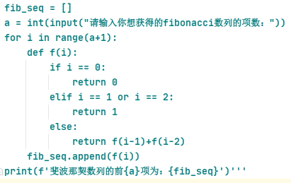
1.函数递归法
使用函数递归法是基于Fibonacci数列的数学推导式，类似地构造一个函数f(n)=f(n-1)+f(n-2)对Fibonacci数列对应的第n项进行计算和存储。但该方法存在一个很大的缺点，即递归由于是函数调用自身，而函数调用是有时间和空间的消耗的：每一次函数调用，都需要在内存栈中分配空间以保存参数、返回地址以及临时变量，而往栈中压入数据和弹出数据都需要时间，这就导致运行速度会大大下降。具体代码如有图所示

Slide 6
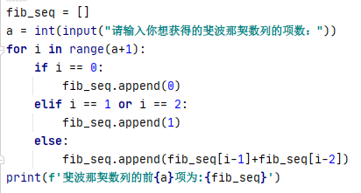
2.For循环法
for循环的方法与函数递归的方法类似，不同的是函数递归法是通过定义一个函数来存储计算结果，而在for循环中，我选择定义了一个空列表来存储Fibonacci数列的每一项内容。这样当我需要计算下一项时，可以直接调用列表中对应的前两项的元素来进行计算，这种方法相比于函数递归法不仅减少了内存的占用还提高了代码的运行速度。代码如右图所示

Slide 7
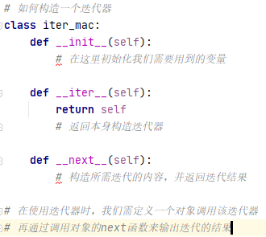
3.迭代器法
在介绍迭代器方法前有必要先对迭代器进行一个简单介绍。
我们可以将迭代器看作一个集合（集合类似于列表），只不过迭代器所占用的内存资源会远小于集合。
迭代器是类的一个用法，即在定义一个类时，在类中定义一个方法__iter__()，设置返回结果为对象本身，这样就成功定义了一个迭代器。
迭代器构造成功后我们还需在迭代器中添加一个__next__()方法来返回每次迭代的结果。具体构造方式如右图所示

Slide 8
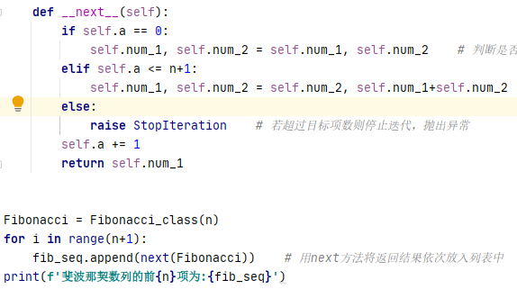
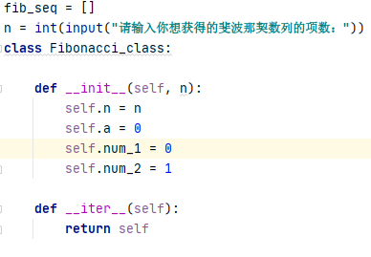
Fibonacci数列迭代器代码

Slide 9
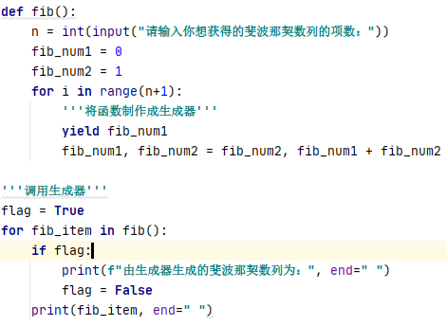
4.生成器
生成器的构造与迭代器略有不同。生成器的构造可以不通过类，只需要在函数中增加yield关键字来输出结果就可以将一个函数构造成一个生成器。与函数不同的是，使用生成器对延迟操作提供了支持。所谓延迟操作，是指在需要的时候才产生结果，而不是立即产生结果。
此外，生成器与迭代器还有一定的联系，我简单了解了一下二者的异同；
二者都时一个值一个值地生成的；
迭代器的迭代依靠类，而生成器依靠自定义函数；
迭代器使用__iter__()和__next__()方法，而生成器使用yield关键字；
生成器是利用循环思想来实现生产值的。
实则二者错综复杂的关系远不止此，还有待进行更深入的了解。
右图是我针对该Fibonacci数列所构造的生成器

Slide 10
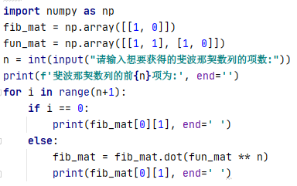

5.矩阵法
矩阵法构造Fibonacci数列主要依靠以下矩阵运算公式：
$$\left(\begin{matrix}f(n) & f(n−1)\end{matrix}\right)=\left(\begin{matrix}1 & 0\end{matrix}\right){\left(\begin{matrix}1 & 1 \\ 1 & 0\end{matrix}\right)}^{n−1}$$
通过调用第三方numpy库实现对矩阵的运算，具体实现代码如右图所示：

Slide 11
Thank You
以上代码是在同学的帮助下完成的，仅供参考

